Slide 1
Міністерство освіти і науки України
Презентація
з дисципліни:
„Вступ до спеціальності”
на тему:
Мій комп`ютер у моєму житті
Львів 2015

Slide 2
                Зміст
Комп’ютер у моєму житті
Сумарна iнформацiя
Материнська плата
BIOS
Роз’єми та пристрої

Slide 3
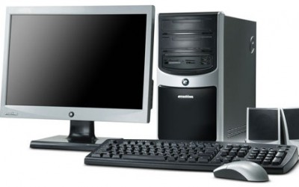
  Комп'ютер у моєму житті займає важливе
місце. Перший комп'ютер у моєму домі
з‘явився ще тоді, коли мені було близько трьох
років. Відтоді мої батьки почали вчити мене
як правильно ним користуватись. Я росла і
розвивалась, і з часом я помітила, що тепер не
вони мене вчать, а я їх.
  Тепер завдяки комп'ютеру, я швидко можу знайти потрібну
інформацію для навчання, різну художню , наукову
та публіцистичну літературу в Інтернеті. Також я можу легко
спілкуватися з людьми , які живуть за тисячу , а то й більше , кілометрів, можу надсилати листи безкоштовно , отримуючи моментально відповідь співрозмовника. Також, я використовую свій ПК для розваг і для саморозвитку.

Slide 4
Сумарна iнформацiя
Системна плата:
Тип ЦП AMD Sempron, 1800 MHz (9 x 200) 3200+
Системна плата Asus M2N8-VMX (2 PCI, 1 PCI-E x1, 1 PCI-E x16, 4 DDR2 DIMM, Audio, Video, Gigabit LAN)
Чiпсет системної плати nVIDIA nForce 6100-405, AMD Hammer
Системна пам'ять 2048 Мб (DDR2-800 DDR2 SDRAM)
DIMM1: 1 Гб DDR2-800 DDR2 SDRAM (5-5-5-18 @ 400 МГЦ) (4-4-4-12 @ 266 МГЦ) (3-3-3-9 @ 200 МГЦ)
DIMM3: SK Hynix HYMP512U64CP8-S6 1 Гб DDR2-800 DDR2 SDRAM (6-6-6-18 @ 400 МГЦ) (5-5-5-15 @ 333 МГЦ) (4-4-4-12 @ 266 МГЦ)
Тип BIOS AMI (12/04/06)
Комунiкацiйний порт Communications Port (COM1)
Комунiкацiйний порт Printer Port (LPT1)
Дисплей:
Вiдеоадаптер Radeon X1300 / X1550 Series (Microsoft Corporation - WDDM) (256 Мб)
3D-акселератор ATI Radeon X1550 (RV515)
Мультимедіа:
Звуковий адаптор Realtek ALC883 @ nVIDIA nForce 6100-400/405/420/430 (MCP61) - High Definition Audio Controller
Збереження даних:
Контролер IDE Standard Dual Channel PCI IDE Controller
Контролер накопичувача NVIDIA nForce Serial ATA Controller
Контролер накопичувача Virtual CloneDrive
Флопі-нагромаджувач Floppy disk drive
Дисковий нагромаджувач JetFlash Transcend 4GB USB Device (3 Гб, USB)
Дисковий нагромаджувач WDC WD80 0JD-00MSA1 SCSI Disk Device (80 Гб, 7200 RPM)
Оптичний дисковод HL-DT-ST DVDRAM GSA-H42N ATA Device (DVD+R9:10x, DVD-R9:10x, DVD+RW:18x/8x, DVD-RW:18x/6x, DVD-RAM:12x, DVD-ROM:16x, CD:48x/32x/48x DVD+RW/DVD-RW/DVD-RAM)
Роздiли:
C: (NTFS) 39997 Мб (8855 Мб вiльно)
D: (NTFS) 36310 Мб (11005 Мб вiльно)
Загальний обсяг 74.5 Гб (19.4 Гб вiльно)
Уведення:
Клавiатура Standard PS/2 Keyboard
Миша Microsoft PS/2 Mouse
Периферiйнi пристрої:
Принтер Fax
Принтер HP Deskjet D2400 series
Принтер Microsoft XPS Document Writer
Контролер USB1 nVIDIA nForce 6100-400/405/420/430 (MCP61) - OHCI USB 1.1
Контролер USB2 nVIDIA nForce 6100-400/405/420/430 (MCP61) - EHCI USB 2.0
USB-пристрiй USB Composite Device
USB-пристрiй USB Composite Device
USB-пристрiй USB Mass Storage Device
USB-пристрiй Venus USB2.0 Camera
USB-пристрiй Venus USB2.0 Camera
Батарея Microsoft Composite Battery
DMI:
DMI постачальник BIOS American Megatrends Inc.
DMI версiя BIOS 0408
DMI виробник системи System manufacturer
DMI система System Product Name
DMI системна версiя System Version
DMI системний UUID 204E0C62-8EFED511- BC4E001A-9222575D
DMI виробник системної плати ASUSTeK Computer INC.
DMI системна плата M2N8-VMX
DMI версiя системної плати Rev 1.xx
DMI серiйний номер системної плати MB-1234567890
DMI виробник шасi Chassis Manufacture
DMI версiя шасi Chassis Version
DMI серiйний номер шасi Chassis Serial Number
DMI Asset-тег шасi Asset-1234567890
DMI тип шасi Desktop Case

Slide 5
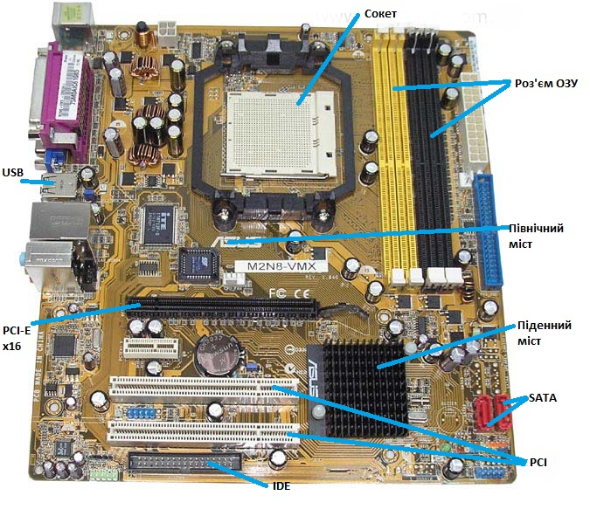
Материнська плата(ASUS M2N8-VMX) - основна плата системного блоку, на якій містяться основні компоненти комп'ютера. Головне завдання материнської плати — об’єднати і забезпечити спільну роботу складових частин комп'ютера за допомогою сукупності мікросхем (Чіпсет). Як правило, чіпсет складається з двох основних мікросхем, які частіше називають "північним" і "південним" мостами.
Північний міст - це частина системної логіки материнської плати, що забезпечує роботу основних вузлів комп'ютера - центрального процесора, оперативної пам'яті, відеокарти. Саме він керує роботою шини процесора, контролера оперативної пам'яті та шини PCI Express, до якої приєднується відеокарта. У деяких випадках північний міст може містити інтегрований графічний процесор.
Південний міст - забезпечує підключення до системи менш швидкісних пристроїв, які не вимагають високої пропускної здатності - жорсткого диска, мережевих плат, аудіоплати і т.д., а також шин PCI, USB та ін., в які встановлюються різного роду додаткові пристрої. Клавіатура і миша також замикаються на південний міст.

Slide 6

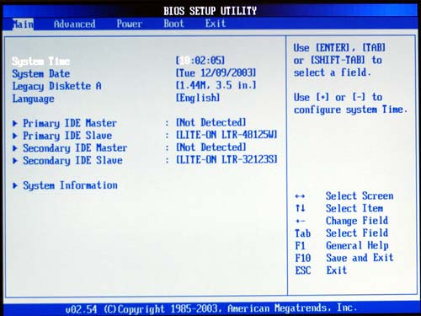
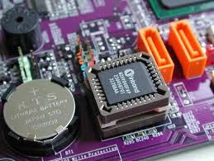
          BIOS (англ. Basic Input/Output System — базова система введення/виведення) — є набором спеціальних підпрограм, які використовуються комп'ютерами архітектури x86 для ініціалізації компонентів персональної платформи, необхідних для її.
Первинного завантаження та подальшої роботи. Такими є процесор, системна логіка (чіпсет), оперативна пам'ять, клавіатура, відеокарта та інші.
Верія BIOS – 0408. Версія AGESA - 2.8.0.0.

Slide 7
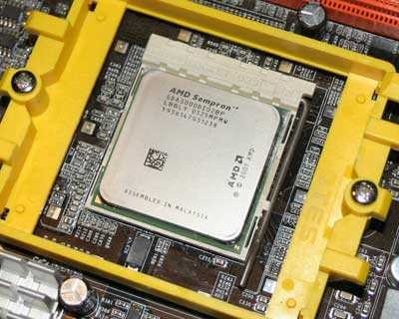
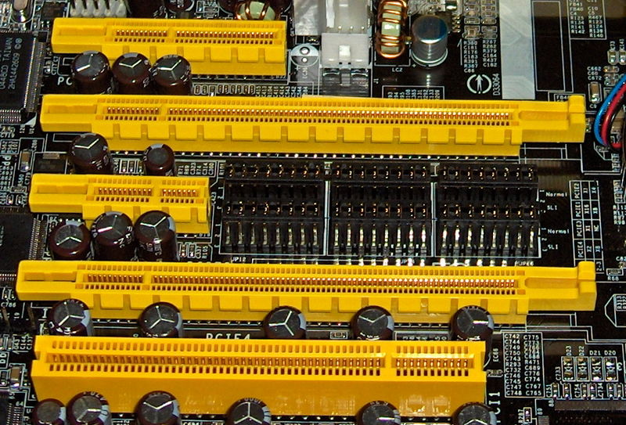
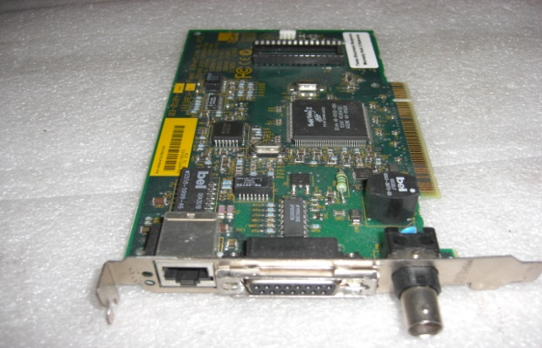
На материнській платі розміщені роз’єми, за допомогою яких приєднуються різні присторої:
Сокет(AM — роз’єм для встановлення центрального процесору.
Центральний процесор, ЦП, CPU (AMD Sempron 3200+) -
функціональна частина комп'ютера, що призначена для інтерпретації
команд.
Частота работи процесора - 1.8 ГГц. Гнездо - Socket AM2.
Частота шини - 800 МГц. Кэш L1 і L2 по 128 Кб. Одноядерний.
Mаксимальний об’єм оперативної памяті -16 Гб. Потужність- 62 Вт.
Критична температура - 69°С. Напруга живлення - 1.25 ~ 1.40 В.
РСІ (2 x PCI 2.2) — шина вводу/виводу для підключення
периферійних пристроїв до материнської плати комп'ютера.
PCI Express (1 x PCI-E x1, 1 x PCI-E x16)- комп'ютерна шина, що
використовує програмну модель шини PCI і високопродуктивний фізичний
протокол, заснований на послідовній передачі даних.
Відеока́рта (nVidia GeForce 6100/nForce 405(MCP61))— пристрій,
призначений для обробки, генерації зображень з подальшим їх виведенням на
екран периферійного пристрою.
Системная шина - HyperTransport, 800, 1000 МГц. Тип чіпсета – асинхронний.
Підтримка PCI – версія 2.3. Максимальна кількість слотів PCI - 6. Підтримка
PCI Express версії 1.0а.
Максимальна кількість слотів PCI Express - 1 слот 8х + 2 слота 1х. Кількість
USB портів – 8 шт. Підтримує USB 2.0. Підтримує SerialATA - 2 канали
SATA 300. Максимальний підтримуваний режим UDMA - 133 (тільки 1 канал).
Підтримка Ethernet - 1x 10/100 Мбіт/с мережевий контроллер.

Slide 8
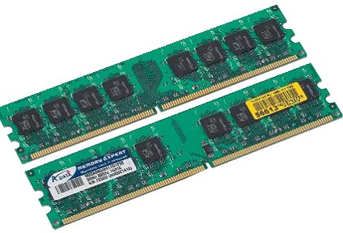
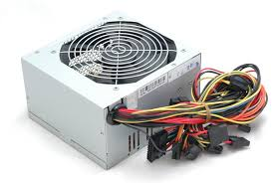
Слоти модулів ОЗП— приєднуються модулі оперативної пам'яті відповідного типу.
Операти́вна па́м'ять (DIMM1: 1 Гб DDR2-800 DDR2 SDRAM; DIMM3: 1 Гб
SK Hynix HYMP512U64CP8-S6) — пам'ять ЕОМ, призначена для зберігання коду та
даних програм під час їхнього виконання. У сучасних комп'ютерах оперативна пам'ять переважно представлена динамічною пам'яттю з довільним доступом DRAM.
DDR2 SDRAM (англ. double-data-rate two synchronous dynamic random access
memory - подвоєна швидкість передачі даних синхронної пам'яті з
довільним доступом) — це тип оперативної пам'яті використовуваної
в комп'ютерах.
Роз'єми для підключення блоку живлення.
Блок жи́влення — вторинне джерело живлення, призначене для
забезпечення живлення електроприладу електричною енергією, при відповідності вимогам її параметрів: напруги, струму, і т. д. шляхом перетворення енергії інших джерел живлення.
IDE слоти (SATA, ATA) призначення для підключення
шлейфів, які з’єднують вінчестер, DVD ROM, дисковод з
материнською платою.
SATA (англ. Serial Advanced Technology Attachment) — послідовний інтерфейс
обміну даними з накопичувачами інформації (як правило, з жорсткими дисками). SATA
є розвитком інтерфейсу ATA (IDE), який після появи SATA був перейменований в PATA (Parallel ATA).
SATA/300 працює на частоті 3 ГГЦ, забезпечує пропускну здатність до 2,4 Гбіт/c (300 МБ/с). Досить часто стандарт SATA/300 називають SATA ІІ. Теоретично SATA/150 й SATA/300 пристрої повинні бути сумісні за рахунок підтримки узгодження швидкостей (у меншу сторону), однак для деяких пристроїв і контролерів потрібне ручне виставляння режиму роботи.
Стандарт SATA передбачає можливість збільшення швидкості роботи до 600МБ/с (6 ГГц).

Slide 9
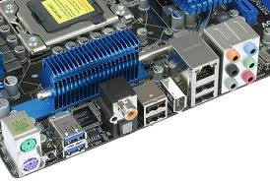
Порти — призначені для під'єднання зовнішніх пристроїх (клавіатура, миша, принтер, сканер, колонки, навушники, мікрофон, flash - носії, web-камера...).
  1 x Паралельний порт принтера
IEEE 1284 (порт принтера, паралельний порт, англ. Line Print
Terminal, LPT) — міжнародний стандарт паралельного
інтерфейсу для підключення периферійних пристроїв
персонального комп'ютера.
  2 x PS/2 порта для підключення клавіатури і миші.
PS/2 — комп'ютерний порт, що використовується для
підключення клавіатури і миші. Швидкість передачі даних —
від 80 до 300 Кб/с і залежить від продуктивності
підключеного пристрою та програмного драйвера.
  4 x USB 2.0 порти.
USB (англ. Universal Serial Bus) — укр. універсальна послідовна шина, призначена для з'єднання периферійних пристроїв обчислювальної техніки.
Версія USB 2.0 відрізняється від USB 1.1 лише вищою швидкістю передачі та незначними змінами в протоколі передачі даних для режиму Hi-Speed (480 Мбіт/с).
Сигнали в 4-проводних кабелях USB 2.0 передаються двома екранованими проводами на 2-й та 3-й контакти штекера.
  1 х COM порт
Послідо́вний порт (англ. serial port) — двонаправлений послідовний інтерфейс, призначений для обміну байтовою інформацією. Послідовний тому, що інформація через нього передається по одному біту.
  1 x LAN (RJ45)
Лока́льна комп'ю́терна мере́жа (англ. Local Area Network (LAN)) —мережа для обмеженого кола користувачів, що об'єднує комп'ютери в одному приміщенні або в рамках одного підприємства.
  6 канальний аудіо вихід

Slide 10
Використані літературні джерела
http://www.nix.ru/support/compare_tables_builder.html?item[0]=815
http://ua.gecid.com/mboard/asus_m2n8-vmx/
https://uk.wikipedia.org/wiki/%D0%9B%D0%BE%D0%BA%D0%B0%D0%BB%D1%8C%D0%BD%D0%B0_%D0%BC%D0%B5%D1%80%D0%B5%D0%B6%D0%B0

